Slide 1
과목_학년학기_단원 | suhi_h_0401_06
차시명 | 03 수의 배열에서 규칙을 찾아볼까요(2)
파일명 | suhi_h_0401_06_0003
검토 | 담당
수학팀 | 박종민
문서 HISTORY
번호 | 버전 | 문서 작성일 | 내용 비고 | 작성자 (내선번호) | 검토자
1 | V 1.0 | 2022.2.16 | 문서 발생 | 김범수
2 | V 1.0 | 2022.03.07 | 1차 검수 |  | 박종민
3 | V 2.0 | 2022.03.08 | 2차 검수 |  | 김예림
4
5
6
7
8
9
10
11

Slide 2
학습 단계 | 파일명 | 페이지 정보 | 프레임 수 | 자료 형태 (동영상, 애니메이션, 노래)
 | suhi_h_0401_06_0003.html | 수학 익힘 90~91쪽 | 1 | Html5
총 프레임 수 |  |  | 1

Slide 3


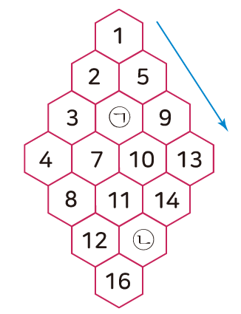
4-1
6. 규칙 찾기
03 수의 배열에서 규칙을 찾아볼까요(2)
Θ Description & Function
수의 배열에서 규칙을 찾아볼까요(2)│ 90~91쪽
삽화에 텍스트 직접 삽입.
1~3
1
2
3
4~6
4
5
6
7~8
7
8
9
[
~
]
벌집 모양에 있는 수의 배열을 보고 물음에 답해 보세요.
#1
1
2
5
3
㉠
9
4
7
10
13
8
11
14
12
㉡
16
삽화 파일명 | 6_2_1_0.svg 한대희 수학 4-1 지도서\app\resource\contents_sub\lesson06\ops\6\images\6_2

Slide 4


4-1
6. 규칙 찾기
03 수의 배열에서 규칙을 찾아볼까요(2)
Θ Description & Function
수의 배열에서 규칙을 찾아볼까요(2)│ 90~91쪽
답 칸 클릭하면 답 나타남. 정답 확인 버튼은 정답 가리기로 토글 됨.
1~3
1
2
3
4~6
4
5
6
7~8
7
8
9
가로(→)에서 규칙을 찾아보세요.
1
2
5
3
㉠
9
4
7
10
13
8
11
14
12
㉡
16
3씩 커집니다.
#1
삽화 파일명 | 6_2_1_0.svg 한대희 수학 4-1 지도서\app\resource\contents_sub\lesson06\ops\6\images\6_2

Slide 5

4-1
6. 규칙 찾기
03 수의 배열에서 규칙을 찾아볼까요(2)
Θ Description & Function
수의 배열에서 규칙을 찾아볼까요(2)│ 90~91쪽
답 칸 클릭하면 답 나타남. 정답 확인 버튼은 정답 가리기로 토글 됨.
1~3
1
2
3
4~6
4
5
6
7~8
7
8
9
↘방향에서 규칙을 찾아보세요.
1
2
5
3
㉠
9
4
7
10
13
8
11
14
12
㉡
16
4씩 커집니다.
#1

Slide 6

4-1
6. 규칙 찾기
03 수의 배열에서 규칙을 찾아볼까요(2)
Θ Description & Function
수의 배열에서 규칙을 찾아볼까요(2)│ 90~91쪽
풀이 확인 팝업창(다음 슬라이드)
답 칸 클릭하면 답 나타남. 정답 확인 버튼은 정답 가리기로 토글 됨.
1~3
1
2
3
4~6
4
5
6
7~8
7
8
9
㉠과 ㉡에 알맞은 수를 구해 보세요.
1
2
5
3
㉠
9
4
7
10
13
8
11
14
12
㉡
16
㉠
6
㉡
15
#1
#2

Slide 7
4-1
6. 규칙 찾기
03 수의 배열에서 규칙을 찾아볼까요(2)
Θ Description & Function
수의 배열에서 규칙을 찾아볼까요(2)│ 90~91쪽
< 풀이 확인 클릭 시 나타나는 화면>
1~3
1
2
3
4~6
4
5
6
7~8
7
8
9
㉠과 ㉡에 알맞은 수를 구해 보세요.
1
2
5
3
㉠
9
4
7
10
13
8
11
14
풀이
12
㉡
16
가로(→)로 3씩 커지고 ↘ 방향으로 4씩 커지므로 ㉠에 알맞은 수는 6이고, ㉡에 알맞은 수는 15입니다.
㉠
6
㉡
15

Slide 8


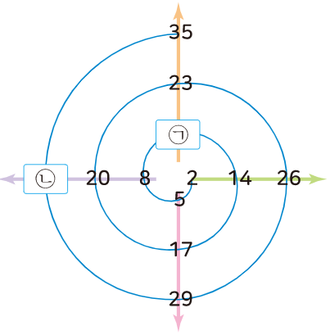
4-1
6. 규칙 찾기
03 수의 배열에서 규칙을 찾아볼까요(2)
Θ Description & Function
수의 배열에서 규칙을 찾아볼까요(2)│ 90~91쪽
1~3
1
2
3
4~6
4
5
6
7~8
7
8
9
[
~
]
나선 모양에 있는 수의 배열을 보고 물음에 답해 보세요.
㉠
㉡
삽화 파일명 | 6_2_4_0.svg / 6_2_4_01.svg 한대희 수학 4-1 지도서\app\resource\contents_sub\lesson06\ops\6\images\6_2

Slide 9

4-1
6. 규칙 찾기
03 수의 배열에서 규칙을 찾아볼까요(2)
Θ Description & Function
수의 배열에서 규칙을 찾아볼까요(2)│ 90~91쪽
풀이 확인 팝업창(다음 슬라이드)
답 칸 클릭하면 답 나타남. 정답 확인 버튼은 정답 가리기로 토글 됨.
1~3
1
2
3
4~6
4
5
6
7~8
7
8
9
방향에서 규칙을 찾아보세요.
㉠
㉡
3씩 커집니다.
#1
#2
삽화 파일명 | 6_2_4_0.svg / 6_2_4_01.svg 한대희 수학 4-1 지도서\app\resource\contents_sub\lesson06\ops\6\images\6_2

Slide 10
4-1
6. 규칙 찾기
03 수의 배열에서 규칙을 찾아볼까요(2)
Θ Description & Function
수의 배열에서 규칙을 찾아볼까요(2)│ 90~91쪽
< 풀이 확인 클릭 시 나타나는 화면>
1~3
1
2
3
4~6
4
5
6
7~8
7
8
9
방향에서 규칙을 찾아보세요.
㉠
㉡
풀이
2부터 시작하여 3씩 커집니다.

Slide 11

4-1
6. 규칙 찾기
03 수의 배열에서 규칙을 찾아볼까요(2)
Θ Description & Function
수의 배열에서 규칙을 찾아볼까요(2)│ 90~91쪽
답 칸 클릭하면 답 나타남. 정답 확인 버튼은 정답 가리기로 토글 됨.
1~3
1
2
3
4~6
4
5
6
7~8
7
8
9
세로(↓)에서 규칙을 찾아보세요.
㉠
㉡
12씩 커집니다.
#1

Slide 12
4-1
6. 규칙 찾기
03 수의 배열에서 규칙을 찾아볼까요(2)
Θ Description & Function
수의 배열에서 규칙을 찾아볼까요(2)│ 90~91쪽
풀이 확인 팝업창(다음 슬라이드)
답 칸 클릭하면 답 나타남. 정답 확인 버튼은 정답 가리기로 토글 됨.
1~3
1
2
3
4~6
4
5
6
7~8
7
8
9
㉠과 ㉡에 알맞은 수의 합을 구해 보세요.
㉠
㉡
43
#1
#2

Slide 13
4-1
6. 규칙 찾기
03 수의 배열에서 규칙을 찾아볼까요(2)
Θ Description & Function
수의 배열에서 규칙을 찾아볼까요(2)│ 90~91쪽
< 풀이 확인 클릭 시 나타나는 화면>
1~3
1
2
3
4~6
4
5
6
7~8
7
8
9
㉠과 ㉡에 알맞은 수의 합을 구해 보세요.
㉠
㉡
풀이
㉠에 알맞은 수는 11이고, ㉡에 알맞은 수는 32이므로 두 수의 합은 43입니다.
43

Slide 14

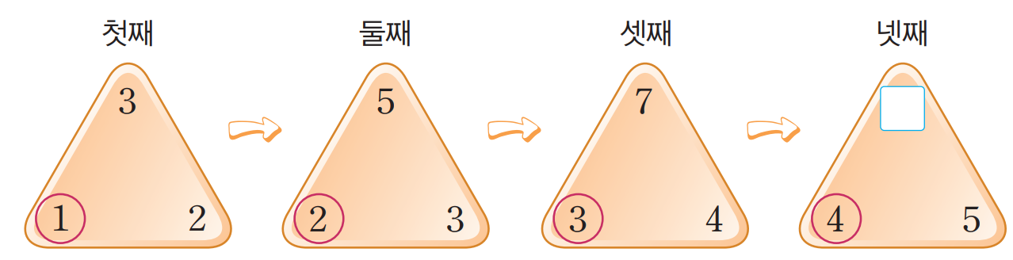

4-1
6. 규칙 찾기
03 수의 배열에서 규칙을 찾아볼까요(2)
Θ Description & Function
수의 배열에서 규칙을 찾아볼까요(2)│ 90~91쪽
화살표 약물 사용.
1~3
1
2
3
4~6
4
5
6
7~8
7
8
9
[
7
~
8
]
삼각형 모양에 있는 수의 배열을 보고 물음에 답해 보세요.
3
5
#1
7
1
2
2
3
3
4
4
5

Slide 15

4-1
6. 규칙 찾기
03 수의 배열에서 규칙을 찾아볼까요(2)
Θ Description & Function
수의 배열에서 규칙을 찾아볼까요(2)│ 90~91쪽
풀이 확인 팝업창(다음 슬라이드)
답 칸 클릭하면 답 나타남. 정답 확인 버튼은 정답 가리기로 토글 됨.
1~3
1
2
3
4~6
4
5
6
7~8
7
8
9
7
안에 있는 수의 배열에서 규칙을 찾아보세요.
3
5
7
1
2
2
3
3
4
4
5
1씩 커집니다.
#1
#2
삽화 파일명 | 6_2_7_0.svg 한대희 수학 4-1 지도서\app\resource\contents_sub\lesson06\ops\6\images\6_2

Slide 16
4-1
6. 규칙 찾기
03 수의 배열에서 규칙을 찾아볼까요(2)
Θ Description & Function
수의 배열에서 규칙을 찾아볼까요(2)│ 90~91쪽
< 풀이 확인 클릭 시 나타나는 화면>
1~3
1
2
3
4~6
4
5
6
7~8
7
8
9
7
안에 있는 수의 배열에서 규칙을 찾아보세요.
3
5
7
1
2
2
3
3
4
4
5
풀이
1씩 커집니다.
1부터 시작하여 1씩 커집니다.

Slide 17


4-1
6. 규칙 찾기
03 수의 배열에서 규칙을 찾아볼까요(2)
Θ Description & Function
수의 배열에서 규칙을 찾아볼까요(2)│ 90~91쪽
예 약물 사용. - 처음부터 나타나지 않음. - 정답 칸 클릭 시 나타남
답 칸 클릭하면 답 나타남. 정답 확인 버튼은 정답 가리기로 토글 됨.
1~3
1
2
3
4~6
4
5
6
7~8
7
8
9
8
안에 알맞은 수를 구하고, 그 까닭을 설명해 보세요.
3
5
7
9
1
2
2
3
3
4
4
5
#1
까닭
삼각형의 위쪽의 수는 삼각형 왼쪽의 수와 오른쪽의 수를 더하여 구합니다.
#2

Slide 18
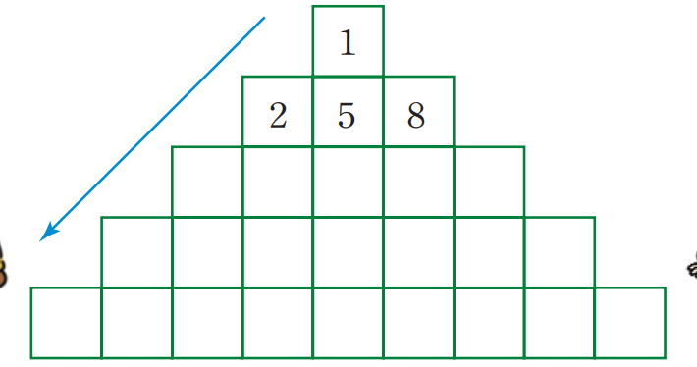


4-1
6. 규칙 찾기
03 수의 배열에서 규칙을 찾아볼까요(2)
Θ Description & Function
수의 배열에서 규칙을 찾아볼까요(2)│ 90~91쪽
말풍선 약물 사용. - 텍스트는 직접 삽입.
답 칸 클릭하면 답 나타남. 정답 확인 버튼은 정답 가리기로 토글 됨.
1~3
1
2
3
4~6
4
5
6
7~8
7
8
9
9
두 학생의 대화를 읽고 계단 모양의 수의 배열을 완성해 보세요.
↙방향으로
1씩 커져.
가로(→)로
3씩 커져.
1
#1
2
5
8
3
6
9
12
15
4
7
10
13
16
19
22
5
8
11
14
17
20
23
26
29
#2
삽화 파일명 | 6_2_9.svg 한대희 수학 4-1 지도서\app\resource\contents_sub\lesson06\ops\6\images\6_2

